Slide 1
მყარი ნარჩენების ინტეგრირებული მართვა - ქუთაისი
– დამხმარე ტექნიკური ტრენინგი –
მე-7 ტრენინგი
„მუნიციპალური ნარჩენების მართვის გეგმების მომზადება“
პროგრესის მიმოხილვა
იან რაიხენბახი, ლევან ზაზაძე
მყარი ნარჩენების მართვის ექსპერტთა გუნდი

Slide 2
ნარჩენების მართვის გეგმების მომზადების გრაფიკი
სენსიტ. | მობილიზაც. | შესაძლებლობების მიცემა |  | დასრულ.
სასტარტო შეხვედრა | სტატუსი (არსებული მდგომარეობის ნაწილი) |  | დაგეგმვის ნაწილი
ჩვენ აქ ვართ
ნოე’16
დეკ’16
თებ’17
მარ’17
აპრ’17
მაი’17
ივნ’17
ივლ’17
სექ’17
ნოე’17
ნარჩენების რაოდენობის შეფასება/ პროგნოზი; ხარჯებისა და შემოსავლების კუთხით არსებული მდგომარეობა; მყარი ნარჩენების მართვის კანონმდებლობა,
შეგროვების დაგეგმვა
ლოჯისტიკის დაგეგმვა
აღჭურვილობის დაგეგმვა
მობილიზაციის შედეგების წარდგენა და არსებული პირობების ანალიზი
ზოგადი მონაცემების საკითხი; ნარჩენებთან დაკავშირებული მონაცემები; ზოგადი შინაარსი; ასოციაციების შექმნის საკითხი;
ინვესტიციების დაგეგმვა
მოსაკრებლის დაგეგმვა
ინფორმაციის მართვა
PR/ საზოგადოების ცნობიერების ამაღლების დაგეგმვა

Slide 3
მუნიციპალიტეტებში ვიზიტი
აპრილში, ნარჩენების მართვის გეგმებთან დაკავშირებით, სამი ვიზიტი მუნიციპალიტეტებში ქუთაისი, ცაგერი, ლენტეხი
ივნისში, ნარჩენების მართვის გეგმებთან დაკავშირებით, შვიდი ვიზიტი მუნიციპალიტეტებში საჩხერე, ჭიათურა, ზესტაფონი, სამტრედია, ქუთაისი, ტყიბული, ამბროლაური
ძირითადი საკითხები:
სამუშაო ჯგუფები
კონტენტი შეიძლება დაემატოს
ნარჩენების მართვის გეგმა
კონტენტი შეიძლება დაემატოს
მაღალი დონის ჩართულობა და მხარდაჭერა, საზოგადოების ჩართულობა
კონტენტი შეიძლება დაემატოს

Slide 4
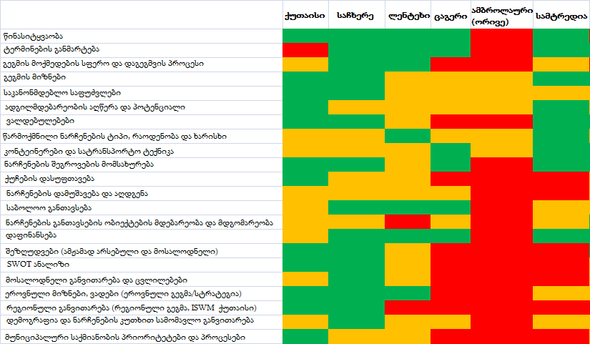
გეგმის სამუშაო ვერსიაში არსებული ქვეთავების მიმოხილვა

Slide 5
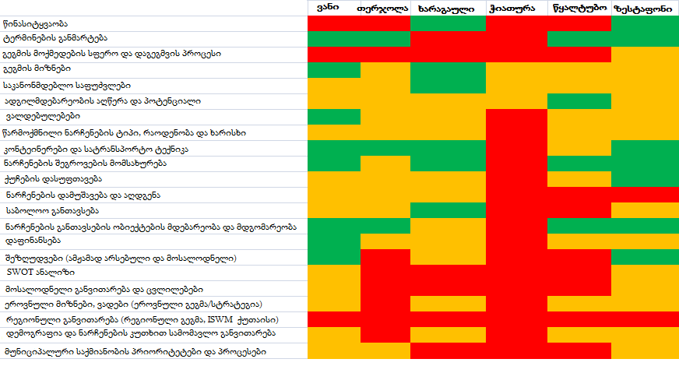
გეგმის სამუშაო ვერსიაში არსებული ქვეთავების მიმოხილვა

Slide 6
გეგმის სამუშაო ვერსიაში არსებული ქვეთავების მიმოხილვა
მნიშვნელოვანი საკითხები, რომელსაც მკაფიო დაზუსტება ესაჭიროება
ადგილობრივი ქაოტური ნაგავსაყრელების დახურვა
ცენტრალური ნაგავსაყრელის სამომავლო გამოყენება და სათანადო ტრანსპორტირების საჭიროებები
ჭიშკრის გადასახადი
2019 წლიდან სეპარაციის დაწყების ვალდებულება
შეზღუდვები, რომელიც ხელს უშლის კარგად ფუნქციონირებას
გეგმაში აღნიშნული გარკვეული ტიპის ნარჩენების უხეში დახასიათება და მათი არსებული (და სამომავლო) დანიშნულების ადგილი (მაგ.: ქუჩების დასუფთავება)
უკვე მიმდინარე საქმიანობა, რომელიც ხელს უწყობს ნარჩენების შემცირებას / რეციკლირებას და სავარაუდოდ, შესაძლებელია მასშტაბების გაზრდა

Slide 7
გეგმის სამუშაო ვერსიაში არსებული ქვეთავების მიმოხილვა
კონტენტის მაგალითები, რომელსაც გადახედვა ესაჭიროება
კანონმდებლობიდან პირდაპირ ამოწერილი ტექსტი → წყაროები!
საგზაო ქსელები → გათვალისწინებულია გაუმჯობესება და გაფართოება
ტურისტული ადგილების / ობიექტების დეტალური სია → უკავშირდება ნარჩენების მომსახურებას

Slide 8
მნიშვნელოვანი წყაროები
საქართველოს ნარჩენების მართვის კოდექსი, 2015 წლის ნარჩენების შეგროვების დაფარვის ზონისა და ნარჩენების სეპარირების შესახებ პირობების ჩათვლით
„მუნიციპალური ნარჩენების შეგროვებისა და დამუშავების წესის შესახებ“ ტექნიკური რეგლამენტი საქართველოს მთავრობის დადგენილება №…….
დანართი 1 - მუნიციპალური ნარჩენების შეგროვებისა და ტრანსპორტირების მეთოდური სახელმძღვანელო
დანართი 2 - მუნიციპალური ნარჩენების დამუშავების მეთოდოლოგიური სახელმძღვანელო განსაკუთრებით მუხლი 4.2 - ნარჩენების სეპარაცია და სეპარირებული შეგროვება
„ნაგავსაყრელის მოწყობის, ოპერირების, დახურვისა და შემდგომი მოვლის შესახებ“ ტექნიკური რეგლამენტი (მთავრობის დადგენილება № 421)

Slide 9
გეგმის სამუშაო ვერსიაში არსებული ქვეთავების მიმოხილვა
არსებითი შინაარსის მაგალითები, რომელსაც ესაჭიროება დამატებითი ახსნა და დეტალები
აღჭურვილობის (განსაკუთრების შემგროვებელი მანქანების) შესაძლებლობები და ფუნქციონირების სავარაუდო ვადა
რუკები
მოსალოდნელი ნარჩენების განვითარება
აღჭურვილობის საჭიროებები
ფინანსური ბალანსი (ბიუჯეტი vs. ხარჯები, მოსაკრებელი vs. ამოღებული გადასახადი)
ტარიფის გაზრდა
პრობლემების იდენტიფიკაცია (რეიტინგი / შეფასების კოეფიციენტი)

Slide 10
გეგმის სამუშაო ვერსიაში არსებული ქვეთავების მიმოხილვა
შინაარსობრივი მაგალითები, რომლის შემცირება არის შესაძლებელი
იმ გზების / ზედაპირის დეტალები, სადაც ხდება ქუჩების დასუფთავება
დასუფთავების კამპანიებისა და კერძო პირების ფოტოები

Slide 11
გეგმის სამუშაო ვერსიაში ქვეთავების მიმოხილვა
კონტენტი, რომელიც ნარჩენების მართვის გეგმას ნაკლებად უკავშირდება
თარიღები და ამბები მუნიციპალიტეტის ისტორიიდან
ტერიტორიაზე არსებული ცხოველების რაოდენობისა და სახეობების შესახებ ცხრილი
აგრარული პროდუქციის რაოდენობისა და ტიპების შესახებ ცხრილი
ცხრილი/გრაფიკა, სადაც აღწერილია სასაქონლო მარაგების ბრუნვა სხვადასხვა სექტორში, აგრეთვე დასაქმება და შემოსავალი

